Slide 1

모바일 건강관리 시스템
캡스톤프로젝트
2014. 12. 02
2조 OpenHG
팀장: 이정구 60092508
팀원: 장혜정 60112410
임진환 60082382
전태영 60082388
명지대학교
컴퓨터공학과

Slide 2
Contents
프로젝트 개요
기능 및 시스템 구성
시연 동영상
프로젝트 결과
Q & A
Notes:
개요 구성도 기능설명 동영상 완성도 제약조건

Slide 3
프로젝트 개요
모바일 건강관리 시스템 이란?
When
모바일
건강관리
시스템
Where
What
1
Notes:
개요- 사용자가 언제 어디서나 자신이 측정한 건강정보를 모바일기기의 어플리케이션을 통해서 볼 수 있다.
목적- 사용자가 본인의 건강상태를 간편하게 볼 수 있기 때문에 사용자가 좀더 본인의 건강상태를 파악할 수 있어서
국민건강 증진에 기여할 수 있을 것 입니다.

Slide 4
시스템 구성 및 기능
기능
건강정보 측정
통계정보조회
모바일
건강관리
시스템
운동하기
(조깅)
2

Slide 5
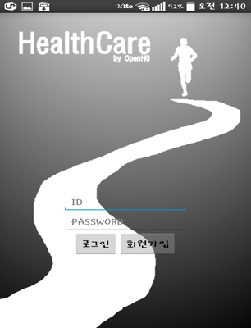
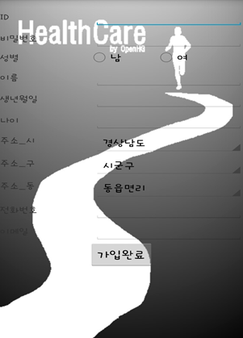
시스템 구성 및 기능
어플리케이션 메인 구성
첫 화면/로그인
회원가입 구성
3
Notes:
첫 화면 및 로그인 화면
계정이 없을 경우 회원가입을 누르면 다음과 같은 회원가입 화면 구성이 되고 각 입력창에 정보 입력 후 가입을 완료한다.

Slide 6
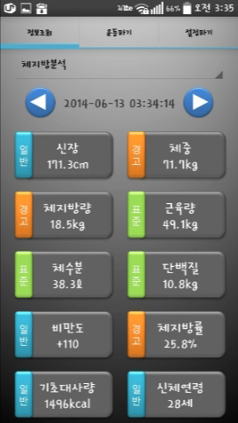
시스템 구성 및 기능
건강 측정 정보
체성분 분석 항목
측정 날짜, 시간
건강 측정 정보
4
Notes:
정상적인 계정이 등록되면 ~~

Slide 7
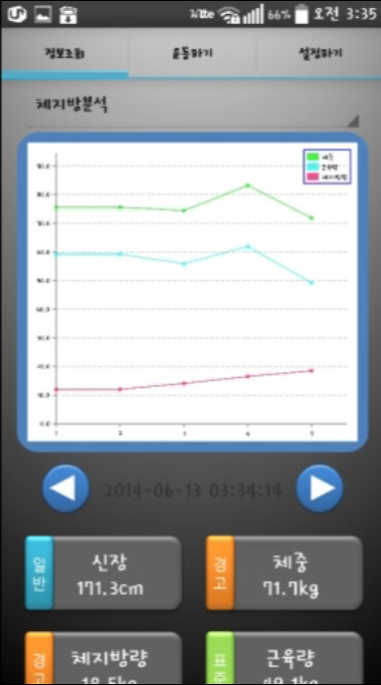
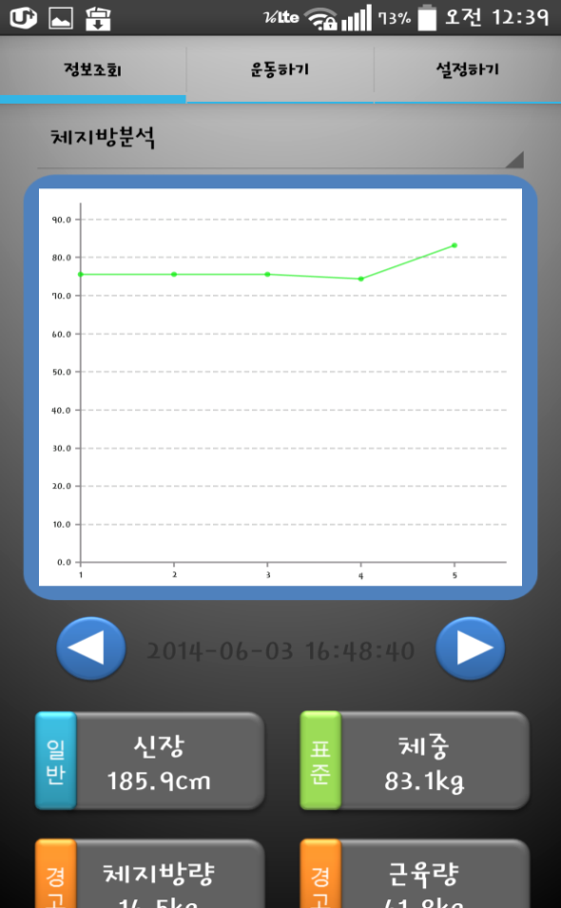
시스템 구성 및 기능
통계정보 조회
측정값 통계
그래프
(체중,근육량, 체지방량)
5

Slide 8
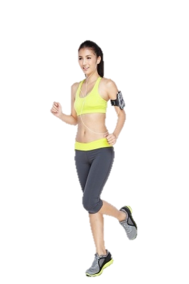
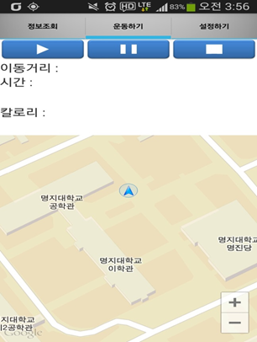

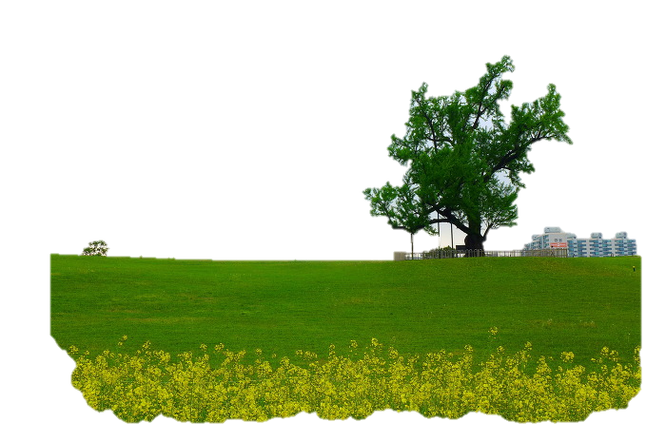
시스템 구성 및 기능
운동하기(조깅) - 운동시작
이동거리
시간
칼로리
운동시작!
맵과 현재 위치 및 이동 경로
2

Slide 9
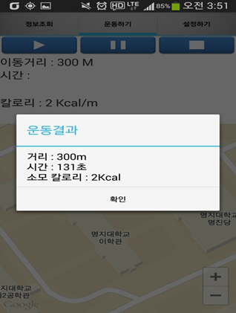
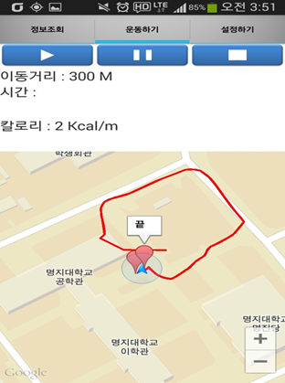
시스템 구성 및 기능
운동하기(조깅)- 운동종료 및 결과
달린 구간이 맵에 표시됨
운동종료!
6

Slide 10
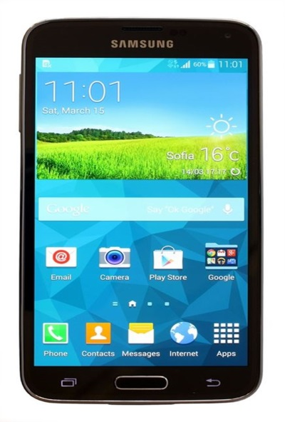
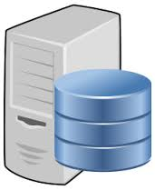
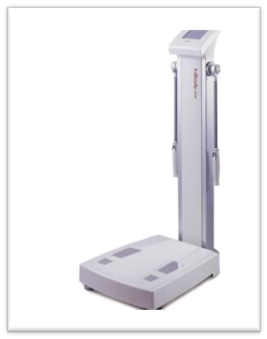
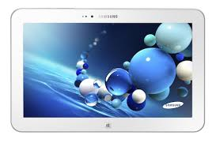
시스템 구성 및 기능
시스템구성도
측정
정보
측정장비
커넥터(PC)
서버
스마트폰
3

Slide 11


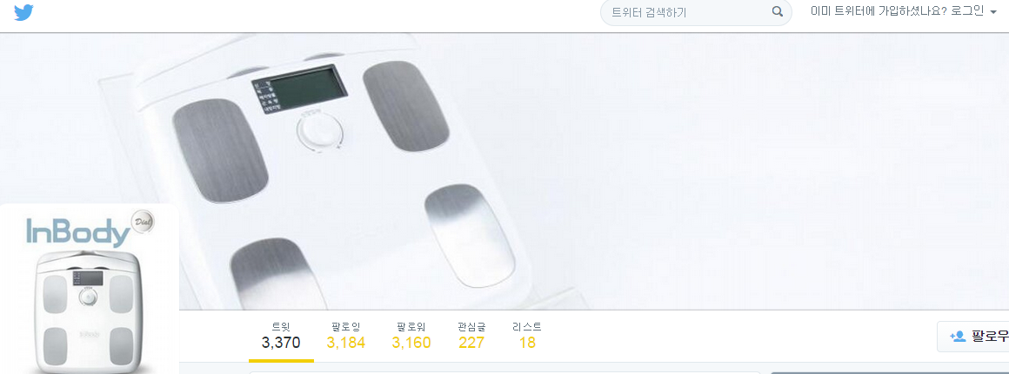
시스템 구성 및 기능
Web 어플리케이션
2

Slide 12



시스템 구성 및 기능
6

Slide 13
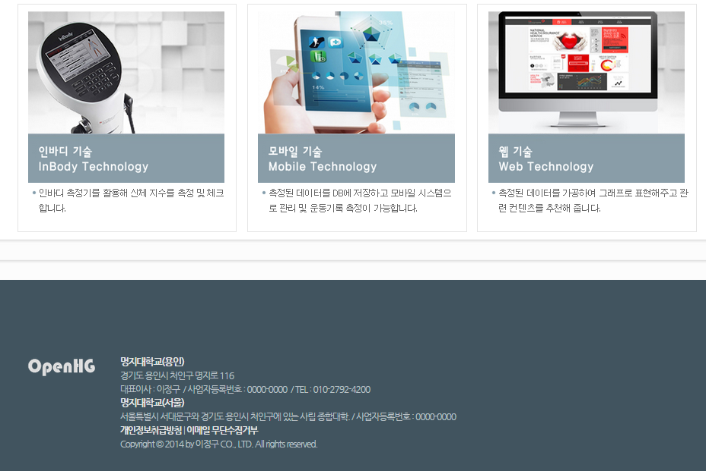
시스템 구성 및 기능
6

Slide 14
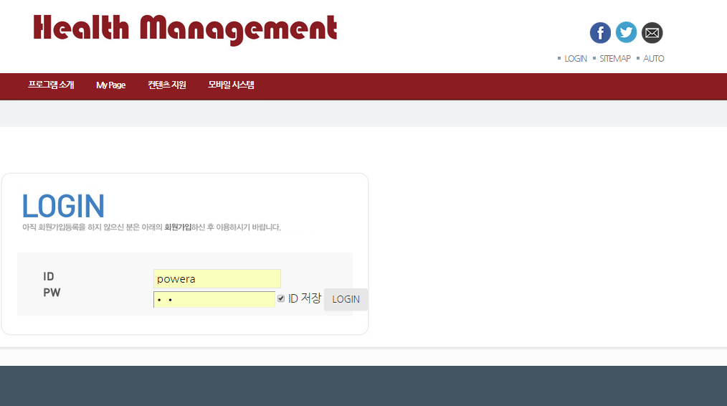
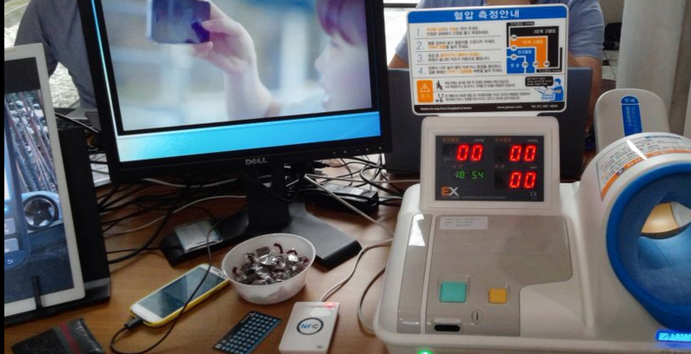
시스템 구성 및 기능
6

Slide 15
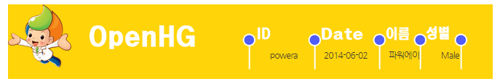
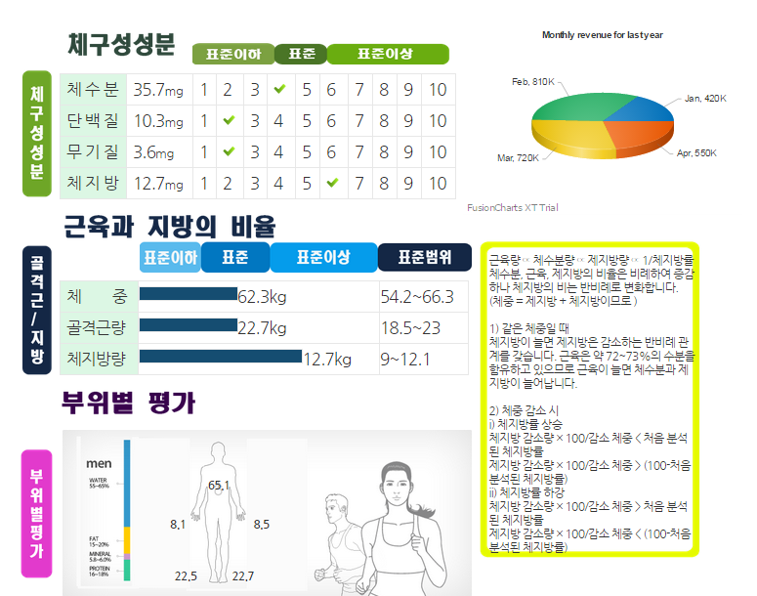

6

Slide 16
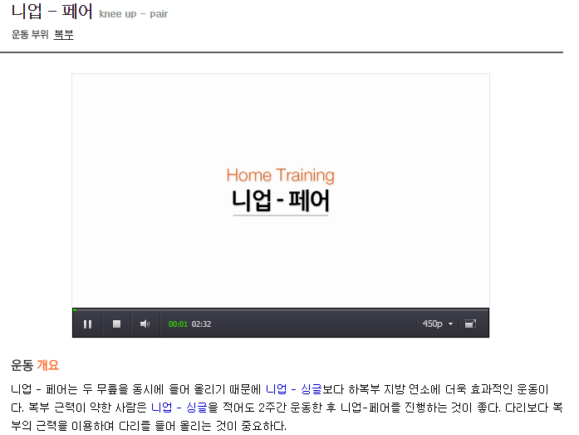
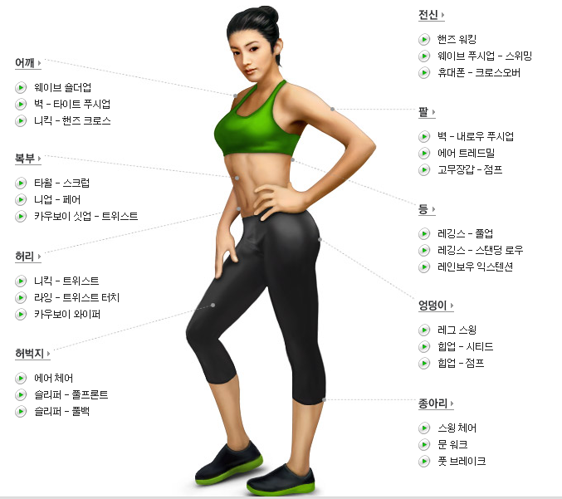
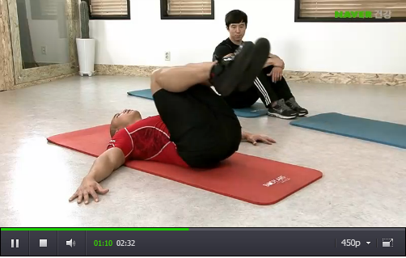
시스템 구성 및 기능
6

Slide 17
시연 동영상
시연 동영상
4

Slide 18
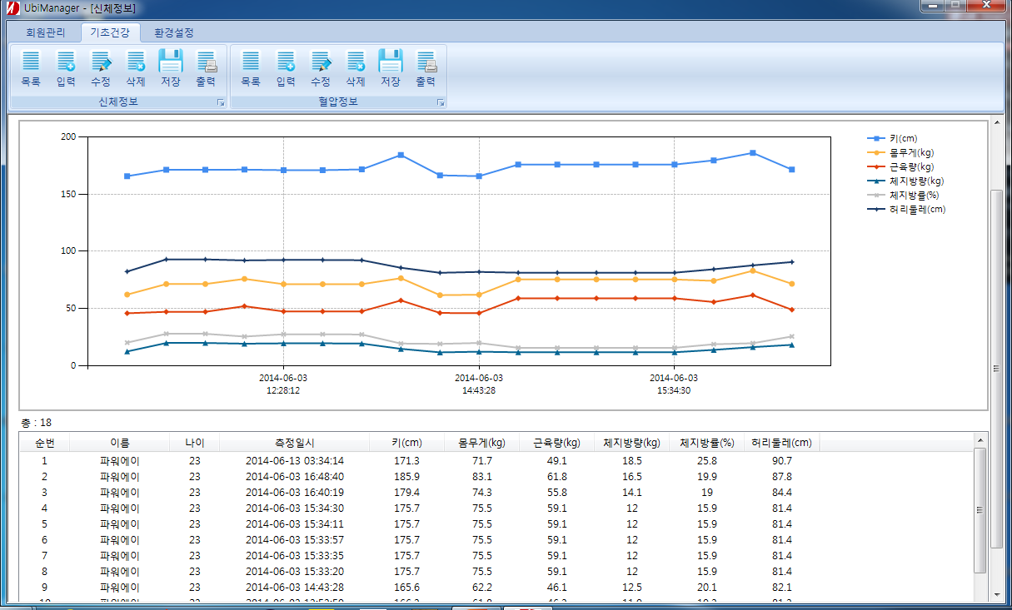
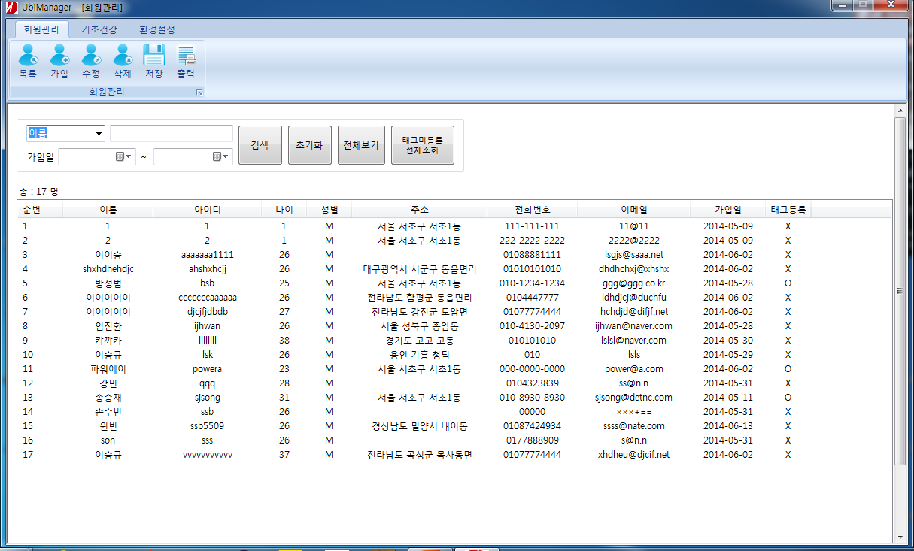
시연 동영상
시연
5

Slide 19
프로젝트 결과
제약사항
● RFID 카드 리더기의 출력이 강함
-> 프로그래밍으로 출력을 줄임
● 카드리더기가 계속적으로 Tagging하고 있는 카드정보를 중복해서 읽음
-> 지정된 시간에 같은 카드정보는 처리하지 않음
● 예쁘고 기능이 많은 그래프는 비용이 비쌈
-> Open Source 그래프를 어플리케이션에 맞게 변경
7

Slide 20
Q & A

